Slide 1
Le cycle de vie d’un projet

Slide 2
Kézako ?
On appelle « cycle de vie du projet » l'enchaînement dans le temps des étapes
et des validations entre l'émergence du besoin et la livraison du produit.
Le « cycle de vie de l'ouvrage » correspond aux étapes et aux livrables nécessaires à la réalisation
de l'ouvrage.

Slide 3
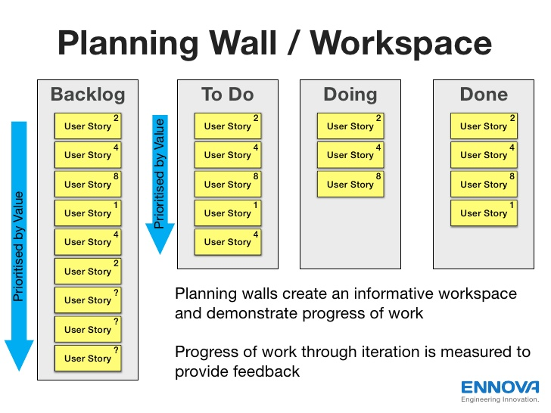
Un schéma plutôt familier !!

Slide 4
Les différentes étapes
1.Phase d’identification
2.Phase de définition
3.Phase de réalisation
4.Phase de clôture

Slide 5
1.Phase d’identification : la demande est clarifiée, les objectifs précisés et le projet globalement identifié en ce qui a trait au produit ou au service à livrer, aux contraintes à respecter et à la stratégie de réalisation.

Slide 6
2.Phase de définition : le contenu du projet est défini de façon plus précise, une planification détaillée est établie pour sa durée; les échéances, les ressources et les dépenses, ainsi que les politiques et les procédures de gestion sont circonscrites.

Slide 7
3.Phase de réalisation : le produit ou le service est effectivement réalisé suivant le plan prévu et en conformité avec les exigences du demandeur.

Slide 8
4.Phase de clôture : le produit ou le service est remis au demandeur, le projet est évalué et sa clôture administrative effectuée

Slide 9
Il existe plusieurs autres méthodes de cycle de vie de projet comme :

Slide 10
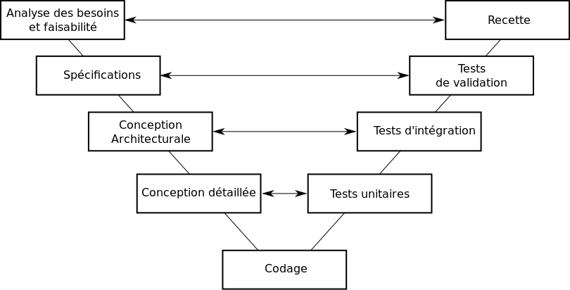
Le cycle en V

Slide 11
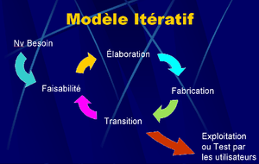
Ou alors le Cycle interactif

Slide 12
Les liens sources
http://gpp.oiq.qc.ca/le_cycle_de_vie_d_un_projet.htm
https://fr.wikipedia.org/wiki/Cycle_de_d%C3%A9veloppement_(logiciel

Slide 13


